Slide 1
Projet DevOps
Infrastructure automatisée — M2
Proxmox · Terraform · Ansible · Kubernetes
Jérémy FOURNIER — Kenza NAIT ATMANE
Master 2 Réseaux et Télécommunications | 2026
Proxmox
Terraform
Ansible
Kubernetes
Wiki.js
Jérémy FOURNIER - Kenza NAIT ATMANE | M2

Slide 2
Sommaire
Plan de la présentation
01
Contexte & Objectifs DevOps
02
Hyperviseur Proxmox
03
Infrastructure as Code — Terraform
04
Configuration & Sécurité — Ansible
05
Architecture Kubernetes — Cluster & Composants
06
Services Plateforme — MetalLB & Ingress
07
Déploiement Applicatif — Wiki.js & Scaling
08
Workflow Complet & Conclusion
Jérémy FOURNIER - Kenza NAIT ATMANE | M2 ASR DevOps
2

Slide 3
01
Contexte & Objectifs DevOps
Jérémy FOURNIER - Kenza NAIT ATMANE | M2 ASR DevOps

Slide 4





Problématique & Objectifs du projet
Pourquoi cette approche DevOps ?
Chaîne d'automatisation
Les infrastructures modernes ne peuvent plus être gérées manuellement. Le projet vise à construire une chaîne d'automatisation complète et reproductible, de la création des VMs jusqu'à l'application en production.
Hyperviseur / VMs
Déploiemment automatisée
Provisionnement automatique des ressources système
Configuration homogène et sécurisée des machines
Déploiement applicatif conteneurisé et orchestré
Montée en charge dynamique selon la demande
Infrastructure déclarative — 100% reproductible
Configuration automatisée
Orchestration de conteneurs
Application métier
Jérémy FOURNIER - Kenza NAIT ATMANE | M2 ASR DevOps
4

Slide 5
02
Hyperviseur Proxmox
Jérémy FOURNIER - Kenza NAIT ATMANE | M2 ASR DevOps

Slide 6
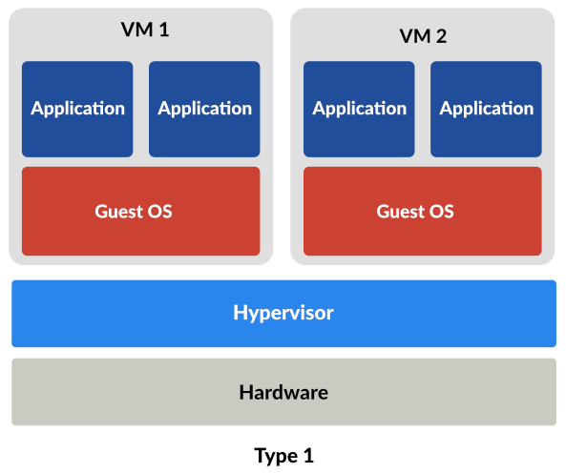
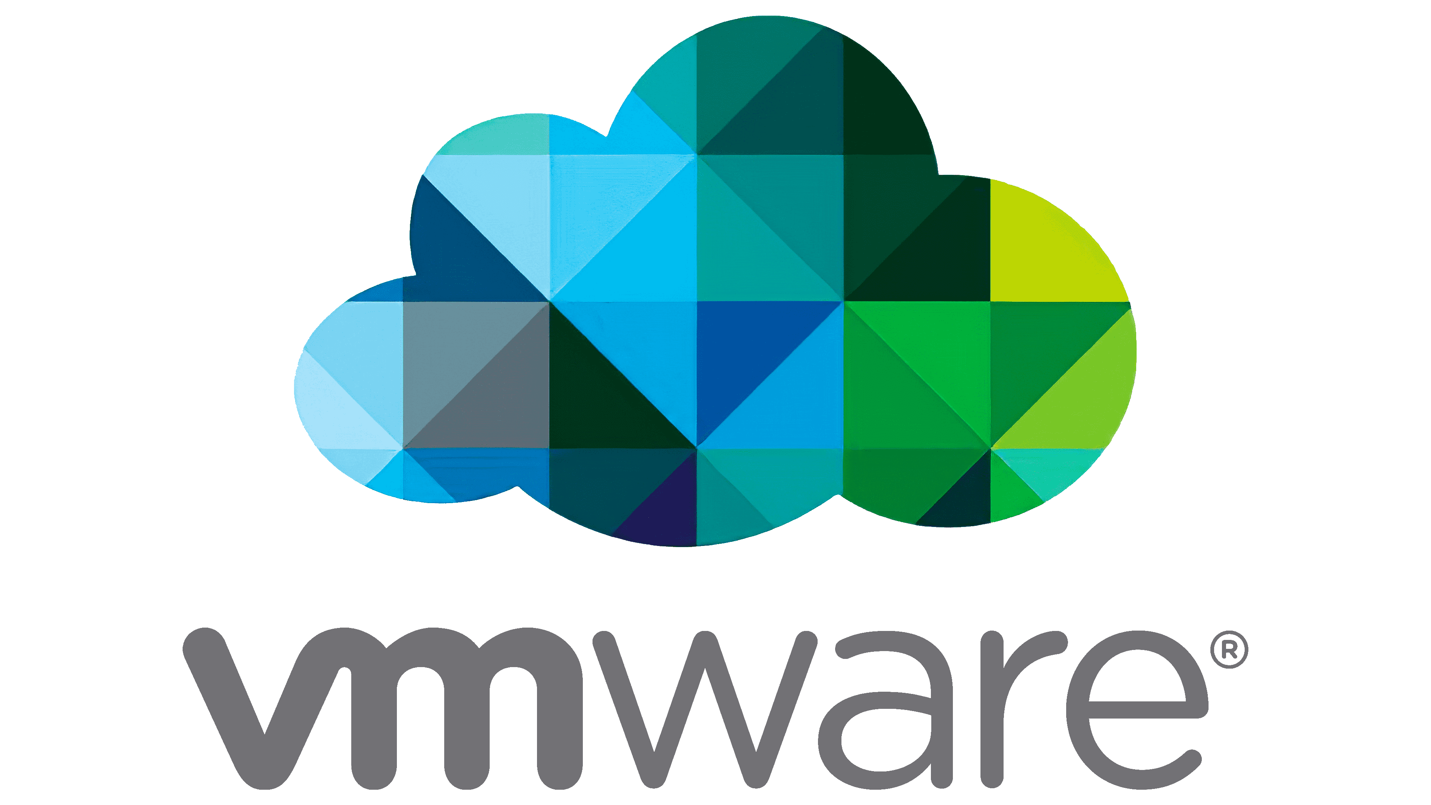
Hyperviseur Proxmox VE
Type 1 bare-metal — socle de l'infrastructure
Approche retenue :
Hyperviseur de Type 1 : s'exécute directement sur le matériel physique, sans OS intermédiaire
Basé sur KVM (virtualisation matérielle) + LXC
Interface web + API REST complète → intégration Terraform native
Open source — alternative souveraine à VMware
Gestion native : VMs, stockage, réseau, snapshots, Cloud-Init
>
Jérémy FOURNIER - Kenza NAIT ATMANE | M2 ASR DevOps
6

Slide 7
Golden Image — Ubuntu 24.04 Cloud
Pourquoi une Cloud Image plutôt qu'une ISO classique ?
Comparaison OS
Approche retenue :
OS | K8s | Cloud-Init
Alpine Linux | ⚠️ Faible | ⚠️ Partiel
Debian 12 | ✅ Excellent | ✅ Natif
Ubuntu 24 ✓ | ✅ Standard | ✅ Optimisé
Rocky Linux | ✅ Très bon | ✅ Natif
Image Cloud officielle Ubuntu 24.04 LTS (.img) — ~350 Mo
Cloud-Init intégré : IP, SSH, user injectés au boot par Terraform
Socle systmd + glibc + cgroups v2 → compatibilité K8s native
Ansible devient la seule "source de vérité" — pas de config dans l'image
Lutte contre le Configuration Drift : tout est dans les playbooks
Pipeline de création du template :
1. Téléchargement .img Ubuntu
2. Création VM + Cloud-Init
3. Hardening + nettoyage
4. Conversion en Template
Jérémy FOURNIER - Kenza NAIT ATMANE | M2 ASR DevOps
7

Slide 8
03
Infrastructure as Code — Terraform
Jérémy FOURNIER - Kenza NAIT ATMANE | M2 ASR DevOps

Slide 9
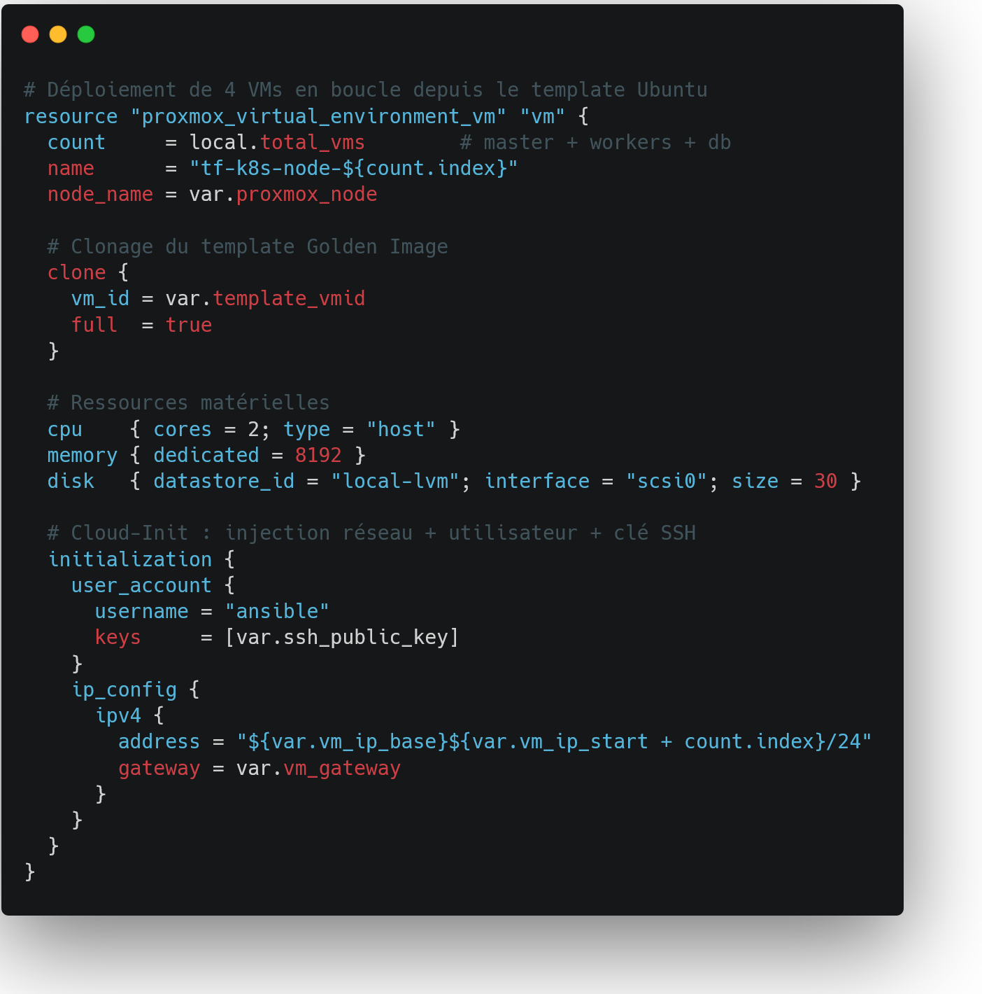
Infrastructure as Code — Les 3 piliers
Terraform / OpenTofu : décrire l'infrastructure comme du code
🔄
Idempotence
- Exécuter le même script N fois → résultat toujours identique
- Si l'état cible est déjà atteint, aucune action n'est effectuée
📋
Déclaratif
- On décrit CE QUE l'on veut, pas COMMENT le faire
- Le fichier HCL définit l'état final souhaité
- Terraform calcule lui-même les actions nécessaires pour y parvenir
Jérémy FOURNIER - Kenza NAIT ATMANE | M2 ASR DevOps
9

Slide 10
Terraform — Ce que l'on déploie
Provisionnement de 4 VMs Ubuntu via Proxmox API
VMs provisionnées par Terraform
Approche retenue :
tf-k8s-master
192.168.122.150 — K8s Control Plane
Provider BPG (bpg/proxmox) — API Proxmox complète
Clonage du template Ubuntu 24.04 → 4 VMs
Cloud-Init injecte : IP statique, user ansible, clé SSH
Inventaire Ansible généré automatiquement (templatefile)
terraform apply → 4 VMs prêtes en ~1 minute
tf-k8s-node-1
192.168.122.151 — K8s Worker Node
tf-k8s-node-2
192.168.122.152 — K8s Worker Node
Cycle de vie :
terraform
init
terraform
plan
terraform
apply
terraform
destroy
tf-db-postgres
192.168.122.153 — Base PostgreSQL
Jérémy FOURNIER - Kenza NAIT ATMANE | M2 ASR DevOps
10

Slide 11
04
Configuration & Sécurité — Ansible
Jérémy FOURNIER - Kenza NAIT ATMANE | M2 ASR DevOps

Slide 12
Ansible — Automatisation de la configuration
Agentless · YAML · Idempotent
Les 8 playbooks
Approche retenue :
1
k8s-master
2
k8s-workers
Agentless : connexion SSH uniquement, rien à installer sur les VMs
Inventaire généré par Terraform → cohérence totale
Playbooks numérotés et ordonnés → dépendances explicites
Chaque playbook correspond à une brique fonctionnelle précise
Idempotent : safe à rejouer sans effet de bord
3
db-postgres
4
metallb
5
ingress-nginx
6
metrics-server
Terraform → provisionnement (VMs nues) Ansible → configuration (logiciel)
7
wikijs-init
8
wikijs-scale
Jérémy FOURNIER - Kenza NAIT ATMANE | M2 ASR DevOps
12

Slide 13
Hardening CIS Ubuntu 24.04
Sécurisation selon le référentiel CIS Benchmark Niveau 1
Résultats Audit CIS (par VM)
Approche retenue :
Critère | Avant | Après
Failed | 338 | 74
Success | 368 | 665
Skipped | 50 | 17
Total | 756 | 756
Conformité | 48,7 % | 88,0 %
CIS Benchmark : référentiel industriel de bonnes pratiques sécurité
Désactivation des services inutiles (Bluetooth, Avahi...)
Paramètres noyau sécurisés via sysctl
SSH : root login désactivé, authentification par clé uniquement
Audit des logs activé (auditd), permissions fichiers sensibles vérifiées
Audit automatisé via GOSS — rapport par VM avec historique
Résultat : passage de 48,7 % → 88,0 % de conformité CIS sur toutes les VMs
Jérémy FOURNIER - Kenza NAIT ATMANE | M2 ASR DevOps
13

Slide 14
05
Architecture Kubernetes — Cluster & Composants
Jérémy FOURNIER - Kenza NAIT ATMANE | M2 ASR DevOps

Slide 15
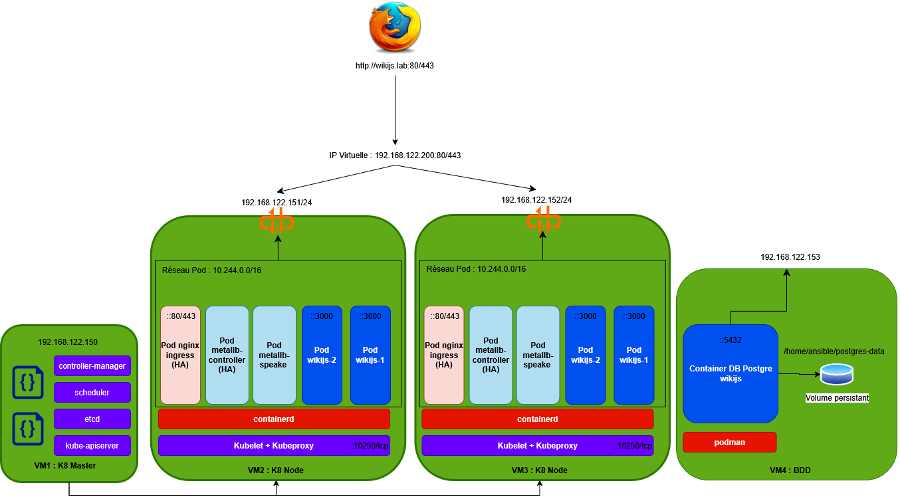
Architecture du cluster Kubernetes
Control Plane vs Workers — qui fait quoi ?
Jérémy FOURNIER - Kenza NAIT ATMANE | M2 ASR DevOps
15

Slide 16


Réseau des pods — Calico (CNI)
Container Network Interface : pourquoi et comment ?
Qu'est-ce que le CNI ?
- Les pods de nœuds différents ne peuvent pas communiquer
- Le CNI attribue une IP unique à chaque pod et configure le routage inter-nœuds
- Règle fondamentale : tout pod peut parler à tout pod, sans NAT interne
Configuration dans ce projet
Réseau des pods : 10.244.0.0/16
Réseau des VMs : 192.168.122.0/24
Mode transport : VXLAN
NAT activé : les pods sortent sur l'IP de leur VM hôte
>
Jérémy FOURNIER - Kenza NAIT ATMANE | M2 ASR DevOps
16

Slide 17
Workflow de déploiement du cluster Kubernetes
Les 8 playbooks Ansible — séquence ordonnée
1
Init Master
2
Join Workers
kubeadm init, containerd, Calico CNI, kubeconfig
kubeadm join, cluster distribué opérationnel
3
PostgreSQL
4
MetalLB
Podman rootless sur VM dédiée (hors cluster)
LoadBalancer on-premise, pool IP 192.168.122.200-220
5
Ingress NGINX
6
Metrics Server
Reverse proxy HTTP exposé via MetalLB (Kustomize)
Collecte CPU/RAM → prérequis HPA + kubectl top
7
Wiki.js Init
8
Wiki.js Scale
Helm install, 1 replica, assistant de configuration
Helm upgrade, 2+ replicas, resources, HPA actif
Jérémy FOURNIER - Kenza NAIT ATMANE | M2 ASR DevOps
17

Slide 18
06
Services Plateforme — MetalLB & Ingress NGINX
Jérémy FOURNIER - Kenza NAIT ATMANE | M2 ASR DevOps

Slide 19
MetalLB — LoadBalancer on-premise
Résoudre le problème de l'IP externe
Le besoin :
- Le client doit accéder à l'application via une URL fixe (wikijs.lab)
- Cette URL doit pointer vers une IP stable, indépendante des workers
- MetalLB crée cette IP virtuelle — équivalent réseau de VRRP/HSRP
- Un nœud worker est élu "speaker" : il répond aux requêtes ARP pour cette IP
- Si ce worker tombe, un autre prend le relais automatiquement
Configuration dans ce projet
IP Virtuelle attribuée : 192.168.122.200
Pool disponible : 192.168.122.200-220
Mode : L2 / ARP
Relié à : Service Ingress NGINX Controller
Jérémy FOURNIER - Kenza NAIT ATMANE | M2 ASR DevOps
19

Slide 20
Ingress NGINX — Routage HTTP centralisé
Une seule IP, plusieurs applications — routage par nom de domaine
Chaîne de routage
Approche retenue :
MetalLB 192.168.122.200
[L2/L3]
Un objet Ingress = une règle déclarative (host → service)
Le contrôleur NGINX lit les Ingress et configure le reverse proxy dynamiquement
Premier composant de la chaîne à comprendre le protocole HTTP (L7)
Déployé via Kustomize : 2 patches sur le manifeste upstream officiel
2 réplicas → haute disponibilité (un par worker)
Service LB ingress-nginx-controller
[L4 TCP]
NGINX Pod Routage HTTP Host:
[L7 HTTP]
Service K8s wikijs (ClusterIP)
[L4]
Objet Ingress pour Wiki.js :
host: wikijs.lab → service: wikijs → port: 80
Pod Wiki.js Réponse HTTP
[App]
Jérémy FOURNIER - Kenza NAIT ATMANE | M2 ASR DevOps
20

Slide 21
07
Déploiement Applicatif — Wiki.js & Scaling
Jérémy FOURNIER - Kenza NAIT ATMANE | M2 ASR DevOps

Slide 22
Helm — Gestionnaire de paquets Kubernetes
L'équivalent d'apt/yum pour Kubernetes
Helm package un ensemble de manifestes Kubernetes en un Chart réutilisable, avec un fichier de configuration centralisé (values.yaml) et une gestion complète du cycle de vie.
Commandes Helm utilisées
$ helm repo add requarks
https://charts.js.wiki
$ helm install wikijs requarks/wiki
-f values-wikijs-init.yaml
-n wikijs
$ helm upgrade wikijs requarks/wiki
-f values-wikijs-scale.yaml
-n wikijs
$ helm list -n wikijs
$ helm history wikijs -n wikijs
Centralisation
Tous les paramètres dans un seul values.yaml
Standardisation
Charts officiels maintenus par la communauté
Versioning
Chaque déploiement est versionné → rollback facile
Templating
Variables dynamiques dans les manifestes YAML
Jérémy FOURNIER - Kenza NAIT ATMANE | M2 ASR DevOps
22

Slide 23
Wiki.js — Déploiement en deux phases
Contrainte d'initialisation unique — pattern industriel
Wiki.js écrit sa configuration initiale en base de données lors du premier démarrage. Si plusieurs instances démarrent simultanément, des conflits d'état apparaissent. La solution : séparer init et scale.
Phase 1 — Initialisation (playbook 7)
Phase 2 — Mise à l'échelle (playbook 8)
helm install — 1 seul replica
Connexion PostgreSQL configurée (IP externe)
Ingress exposé : http://wikijs.lab
Setup wizard en navigateur (admin + URL)
helm upgrade — 2 réplicas + resources définies
requests: 200m CPU / 256Mi RAM
limits: 500m CPU / 768Mi RAM
HPA activé : scale automatique selon CPU
HPA : minReplicas=2 · maxReplicas=5 · targetCPUUtilizationPercentage=70% — API autoscaling/v2
Jérémy FOURNIER - Kenza NAIT ATMANE | M2 ASR DevOps
23

Slide 24
08
Workflow Complet & Conclusion
Jérémy FOURNIER - Kenza NAIT ATMANE | M2 ASR DevOps

Slide 25
Flux de requête — Du navigateur au pod Wiki.js
Chaque composant agit dans son périmètre sans connaissance globale
1
Navigateur
http://wikijs.lab
Résolution DNS /etc/hosts → 192.168.122.200
—
2
MetalLB
192.168.122.200
IP virtuelle annoncée en ARP. Niveau L2/L3 uniquement. Ne connaît pas HTTP.
L3
3
Service LoadBalancer
ingress-nginx-controller
Répartit le trafic TCP vers les pods NGINX (2 réplicas). Niveau L4.
L4
4
NGINX Ingress
Host: wikijs.lab
1er composant HTTP. Lit la règle Ingress → redirige vers Service wikijs.
L7
5
Service ClusterIP
wikijs
Adresse interne stable. Équilibrage vers les pods Wiki.js actifs via iptables.
L4
6
Pod Wiki.js
Conteneur applicatif
Traite la requête HTTP et retourne la réponse au client.
App
Jérémy FOURNIER - Kenza NAIT ATMANE | M2 ASR DevOps
25

Slide 26
Workflow complet de déploiement
De zéro à l'application en production — pipeline entièrement automatisé
🖥️
⚙️
🔧
☸️
🌐
📦
📈
Proxmox
Installé
Terraform
VMs créées
Ansible
Hardening
K8s
Cluster
MetalLB
+ Ingress
Helm
Wiki.js
HPA
Auto-scale
Composant | État | Détail
Cluster K8s | ✅ Running | 1 master + 2 workers — kubeadm
PostgreSQL | ✅ Running | Podman rootless, VM dédiée .153
MetalLB + Ingress | ✅ Running | IP 192.168.122.200, 2 réplicas NGINX
Wiki.js | ✅ Running | 2 pods min, HPA actif (max 5)
Hardening CIS | ✅ 88% | Avant : 48,7% — Après : 88,0%
Jérémy FOURNIER - Kenza NAIT ATMANE | M2 ASR DevOps
26

Slide 27
Bilan & Perspectives
1
Infrastructure 100% automatisée — de la VM au pod en production sans intervention manuelle
2
Séparation claire des responsabilités entre chaque outil de la chaîne
3
Sécurité intégrée dès la conception — Hardening CIS 88% + containerd rootless
4
Scalabilité native — HPA ajuste automatiquement les ressources selon la charge CPU
5
Reproductibilité totale — tout est versionné et rejouable depuis le code
Perspectives : CI/CD pipeline (GitHub Actions → cluster), cert-manager TLS, Prometheus + Grafana, etcd multi-nœuds HA
Jérémy FOURNIER - Kenza NAIT ATMANE | M2 ASR DevOps

Slide 28
?
Merci de votre attention
Des questions ?
Jérémy FOURNIER · Kenza NAIT ATMANE | M2 — 2026
Jérémy FOURNIER - Kenza NAIT ATMANE | M2 ASR DevOps

